Slide 1
Sejttenyésztés
Molekuláris biológiai módszerek
2015
Wunderlich Lívius

Slide 2
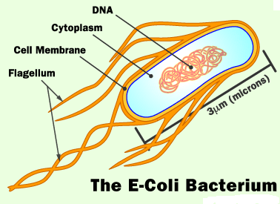
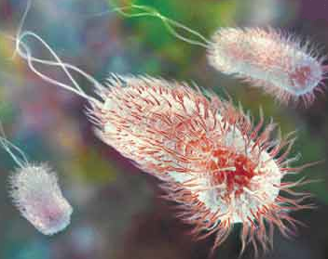
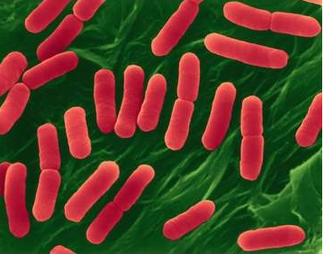

Slide 3
Baktériumok tenyésztése
E- coli törzsek a molekuláris biológiában
Nem patogének
Különböző mértékben mutánsok
Enzimhiányosak: Metabolikus intermedierek
Endonukleázok, metilázok, rekombinázok
Szelektív táptalaj (aminosav- ill. nukleotid-
anyagcsre intermedierek, antibiotikumok,
mesterséges szubsztrátok, stb.)
37 ºC, O.N.

Slide 4
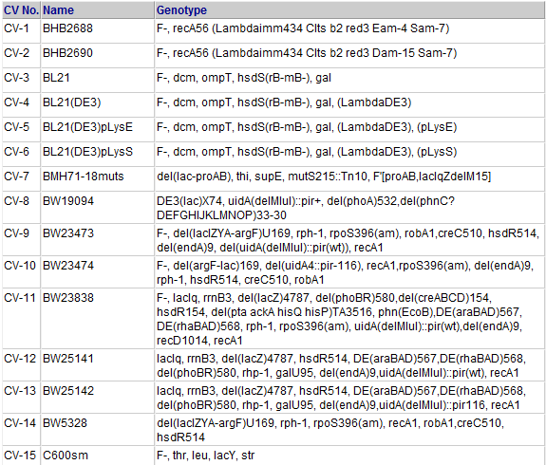

Slide 5
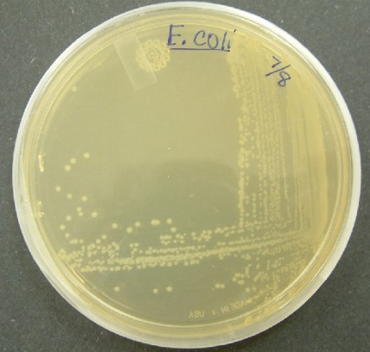
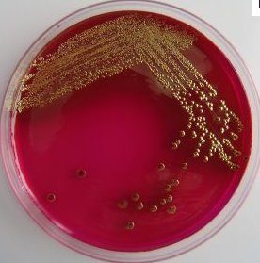
Folyadékkultúra
Agar plate
Szélesztés
Fagyasztás
Tárolás
Transzformálás
Kezelés
Lizálás

Slide 6
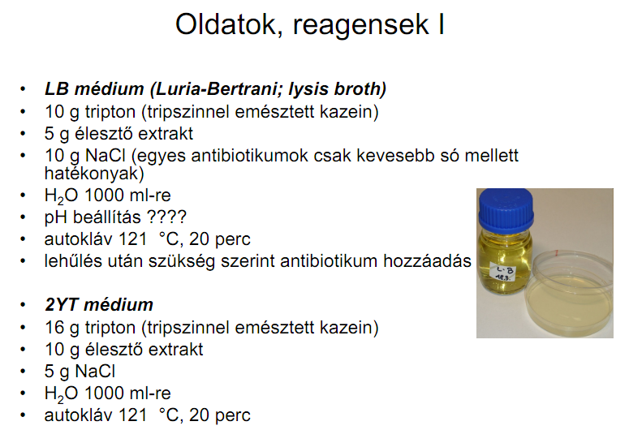

Slide 7
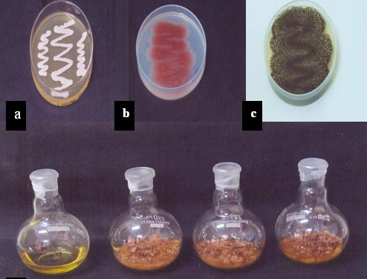
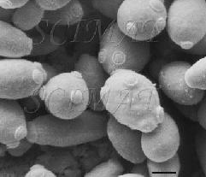
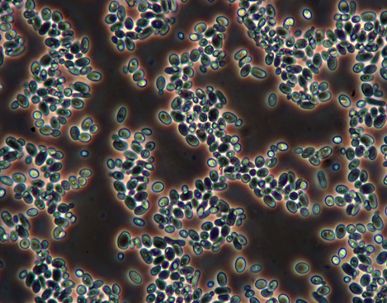
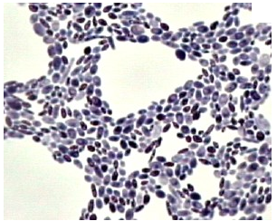
Saccharomyces cerevisiae

Slide 8
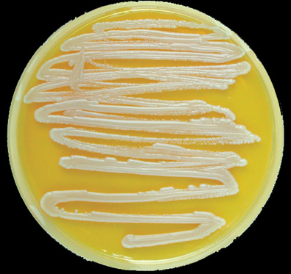
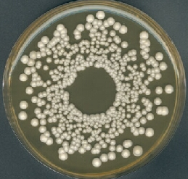
Folyadékkultúra
Agar plate
Szélesztés
Fagyasztás
Tárolás
Transzformálás
Szinkronizálás
Kezelés
Lizálás

Slide 9
Élesző tenyésztése
Élesztő törzsek a molekuláris biológiában
Lehetnek különböző mértékben mutánsok
Enzimhiányosak
Transzgenikusak
Szelektív táptalaj (aminosav- ill. nukleotid-
anyagcsre, stb.)
max. 30 ºC, O.N. folyékony, 3-4 nap
szilárd médiumon

Slide 10
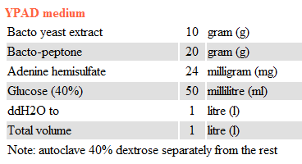
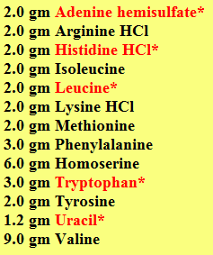
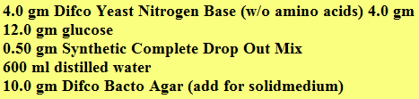

Slide 11
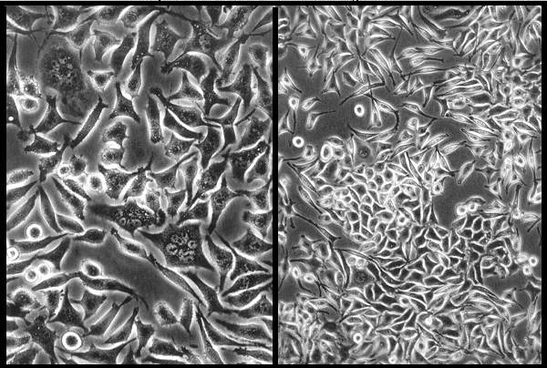
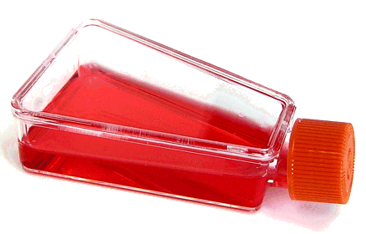
Eukariota sejkultúra állatokból

Slide 12
Immortalizált (rákos) sejtvonalak
Primer sejtvonalak
Sejtvonalak őssejtekből
Letapadó, vagy folyadékkultúra
Tápfolyadék: Vitaminok, aminosavak, sók
Glutamin
Cukor
Piruvát, bikarbonát, indikátor (fenolvörös)
Borjú (fötális) szérum
Antibiotikum, antimikotikum

Slide 13
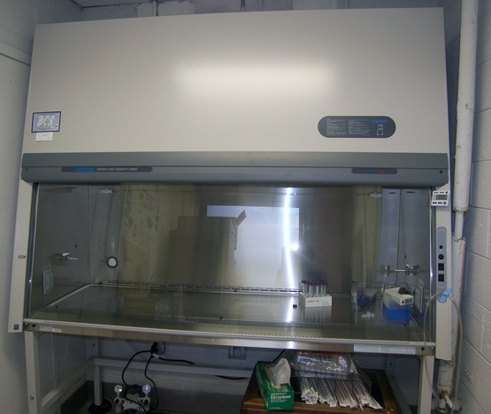
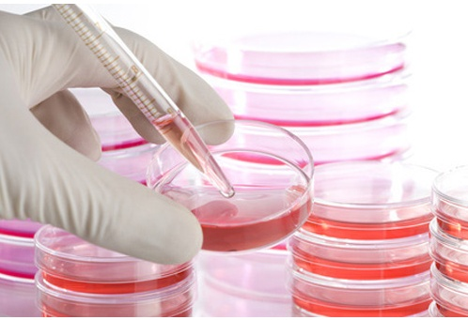
Médium csere
Passzálás
Fagyasztás
Olvasztás
Éheztetés
Transzfektálás
Kezelés
Lizálás
Ko-kultúra
Hibridóma (leuk. + B limf.)
Szövetkultúra

Slide 14
Növényi sejtkultúra
Totipotens sejtekből kallusz, vagy szuszpenzió
Rügy vagy gyökér
Anorganikus sók
Szerves anyagok
Vitaminok
Hormonok
Fagyasztás:
Magyas sókoncentráció,
vagy dehidratálás

Slide 15
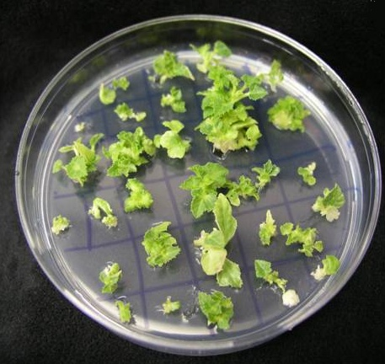
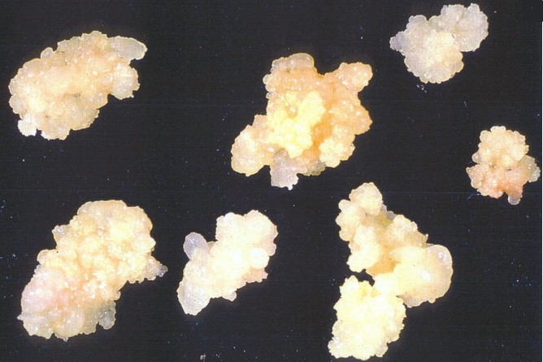
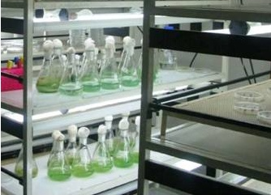
Transzfekció:
Vírusok
Agrobacterium
Génpuska
Protoplaszt
Elektroporáció

Slide 16
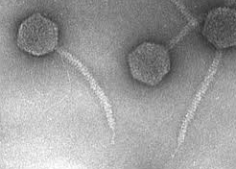
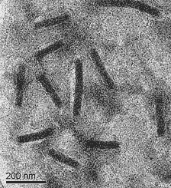
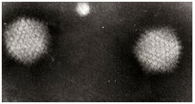
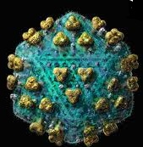
Vírusok
λ-fág
Bakulovírus
Adenovírus
Lentivírus

